Slide 1
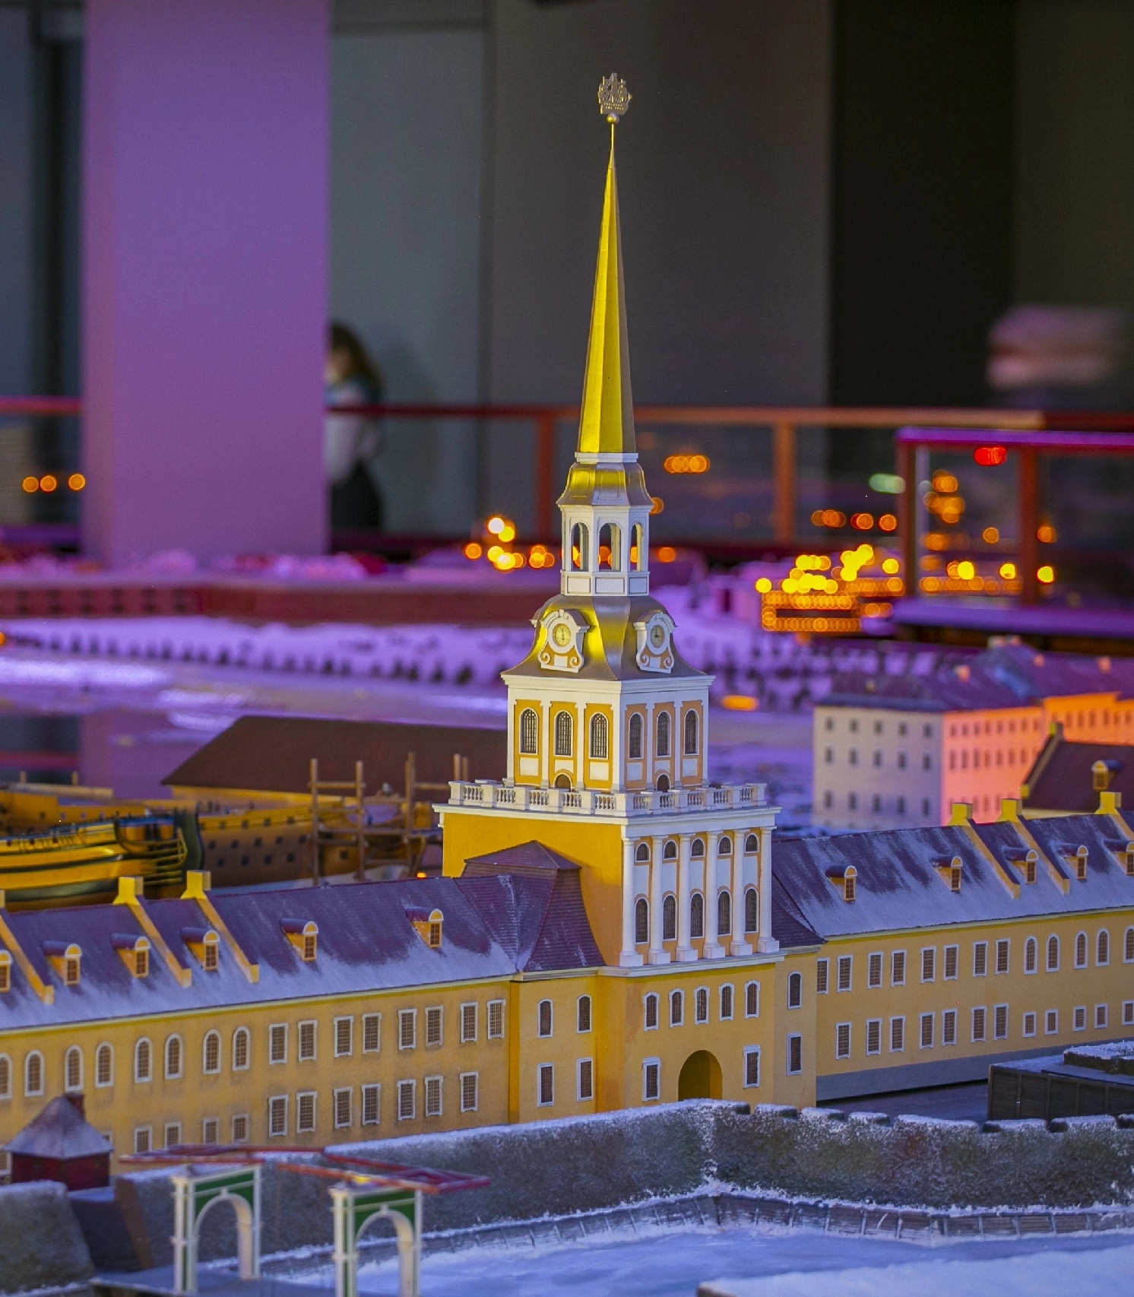
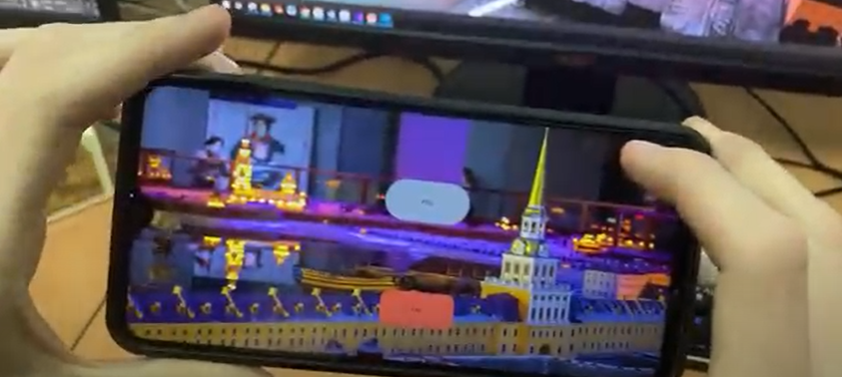

ОПЫТ СОЦИАЛЬНОГО ПАРТНЁРСТВА
Заменить на Лодейное поле
Масленникова Ольга Александровна
директор по развитию Музея-макета «Петровская Акватория», г. СПб
старший преподаватель кафедры экономики и управления в сфере услуг ФСТиГ СПбГЭУ

Slide 2
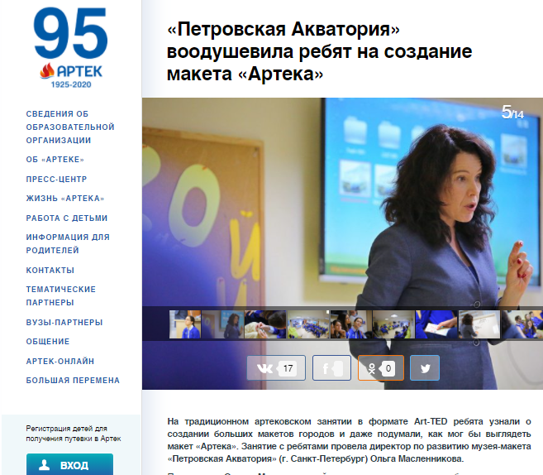






Абсолютный победитель
Всероссийского конкурса профессионального мастерства работников сферы дополнительного образования «Сердце отдаю детям» 2019 г.
Победитель в номинации «Наставничество
в дополнительном образовании»
Финалист конкурса 2020 г. и 2022 г.
Выпускник
Национальной школы гостеприимства
2021 г.
Эксперт конкурса 2022 г.
МАСЛЕННИКОВА ОЛЬГА АЛЕКСАНДРОВНА
директор по развитию
Музея-макета «Петровская Акватория»
ст. преподаватель кафедры
экономики и управления в сфере услуг
ФСТиГ СПбГЭУ, дипломированный профориентолог
Наставник проекта
«Твой бюджет в школах 2022»
более 20 лет управленческого стажа
Более 10 лет в образовании
9 лет в профориентации

Slide 3
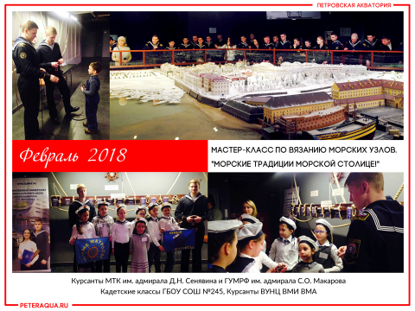
ФОРМЫ СОЦИАЛЬНОГО ПАРТНЁРСТВА.
МОРСКОЙ ВЕНОК СЛАВЫ. МАСТЕР-КЛАССЫ
А

Slide 4
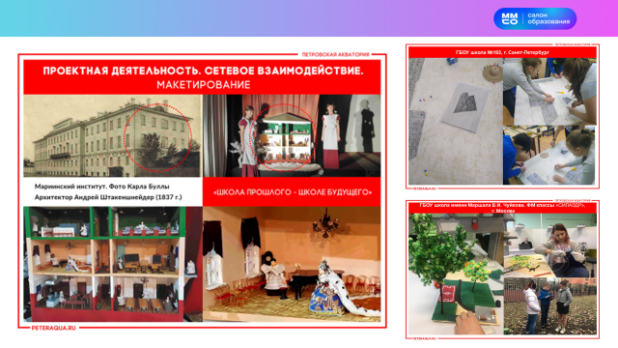
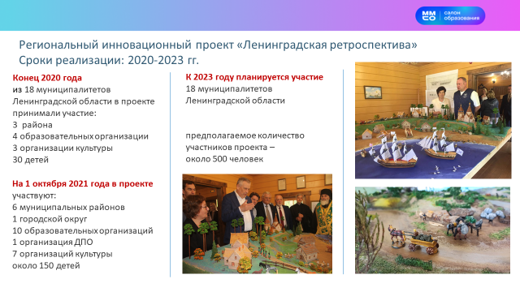




ФОРМЫ СОЦИАЛЬНОГО ПАРТНЁРСТВА.
МЕЖСЕТЕВЫЕ МЕЖВЕДОМСТВЕННЫЕ ПРОЕКТЫ

Slide 5
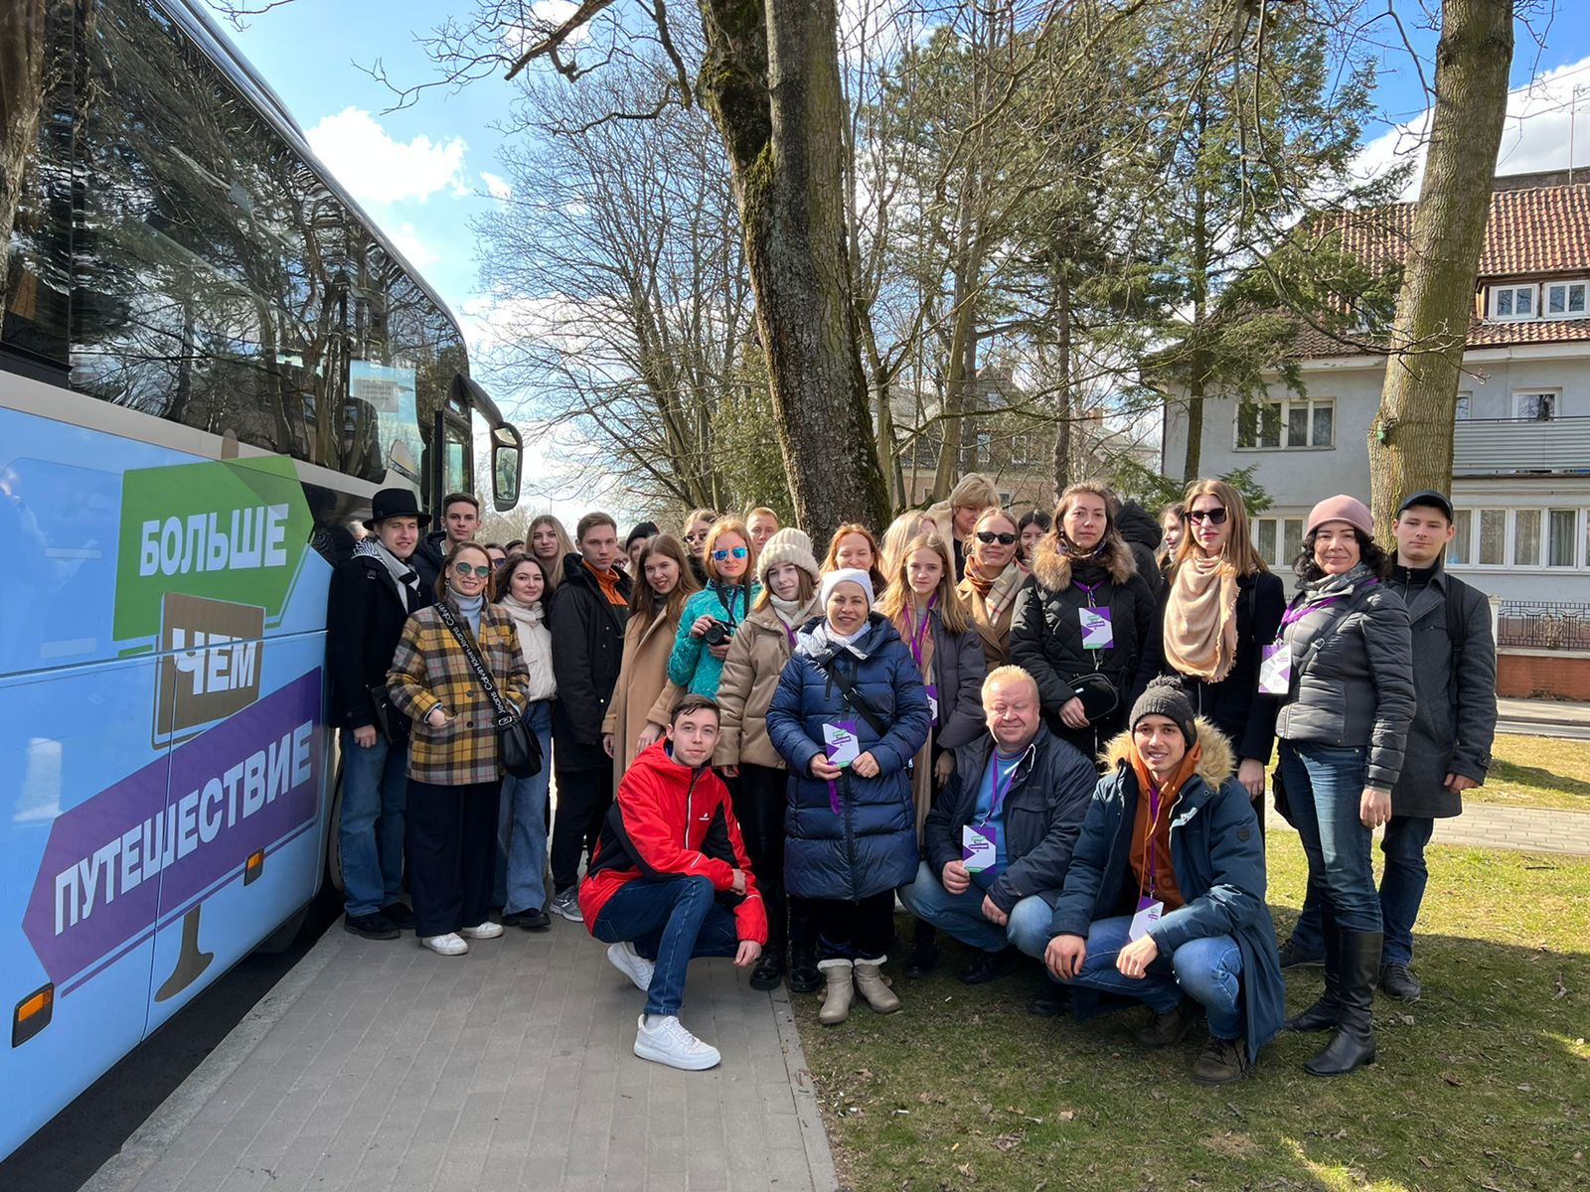
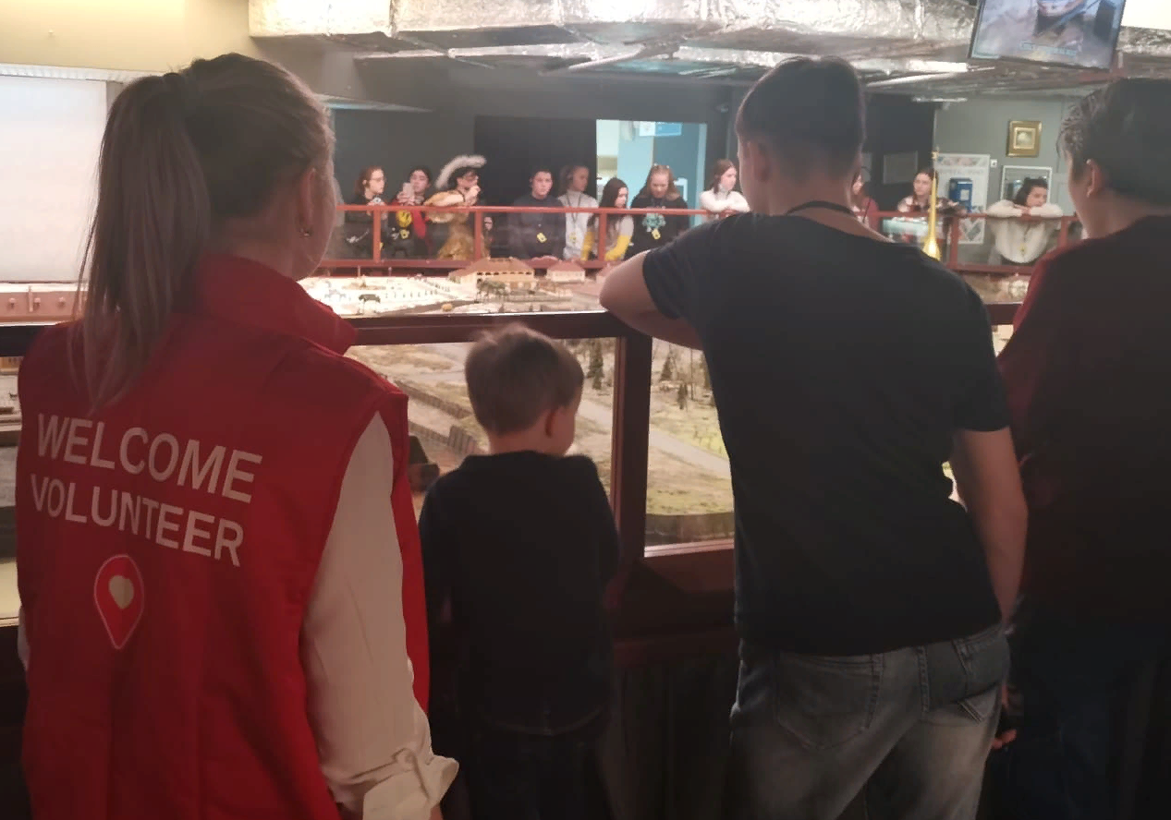
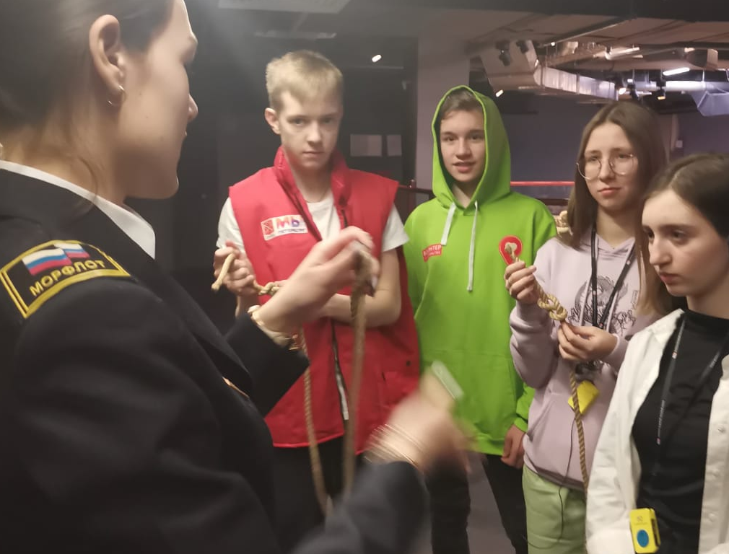




ФОРМЫ СОЦИАЛЬНОГО ПАРТНЁРСТВА.
ФЕДЕРАЛЬНЫЕ ПРОЕКТЫ. «БОЛЬШЕ, ЧЕМ ПУТЕШЕСТВИЕ»

Slide 6
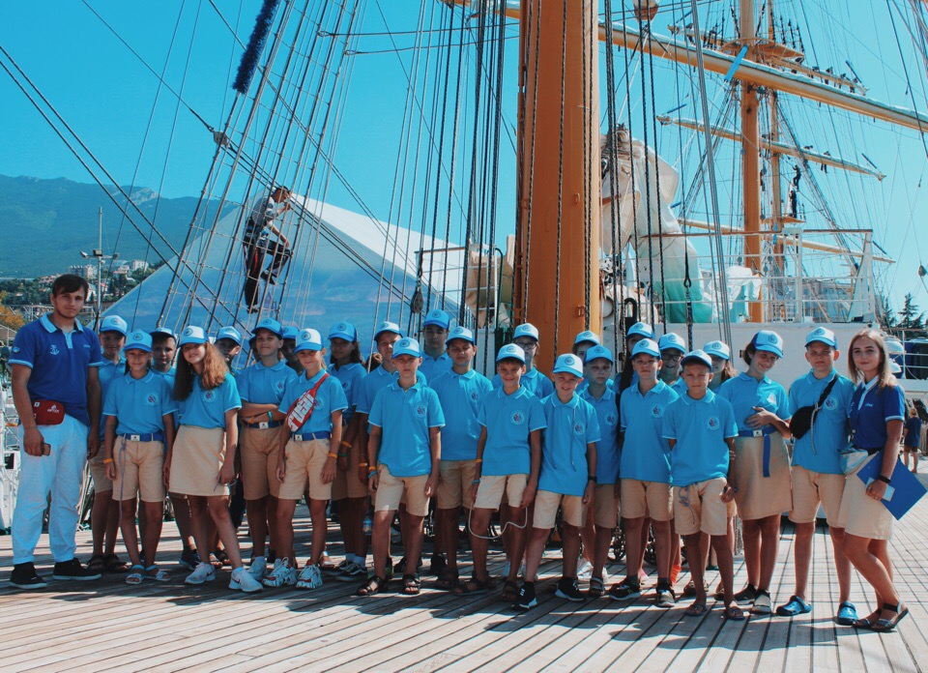
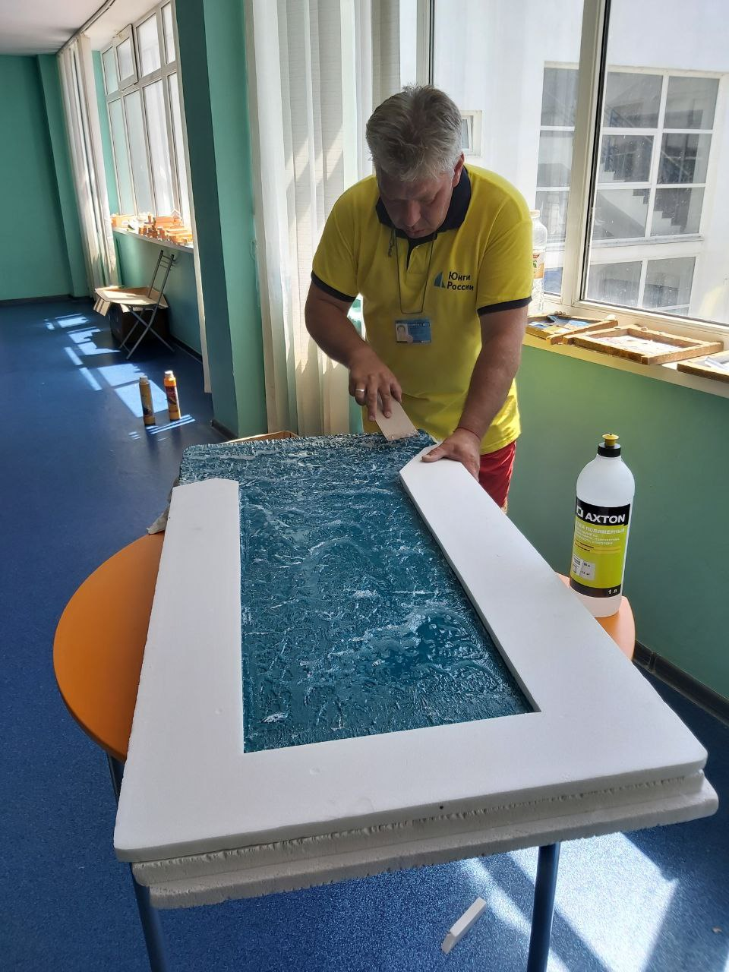
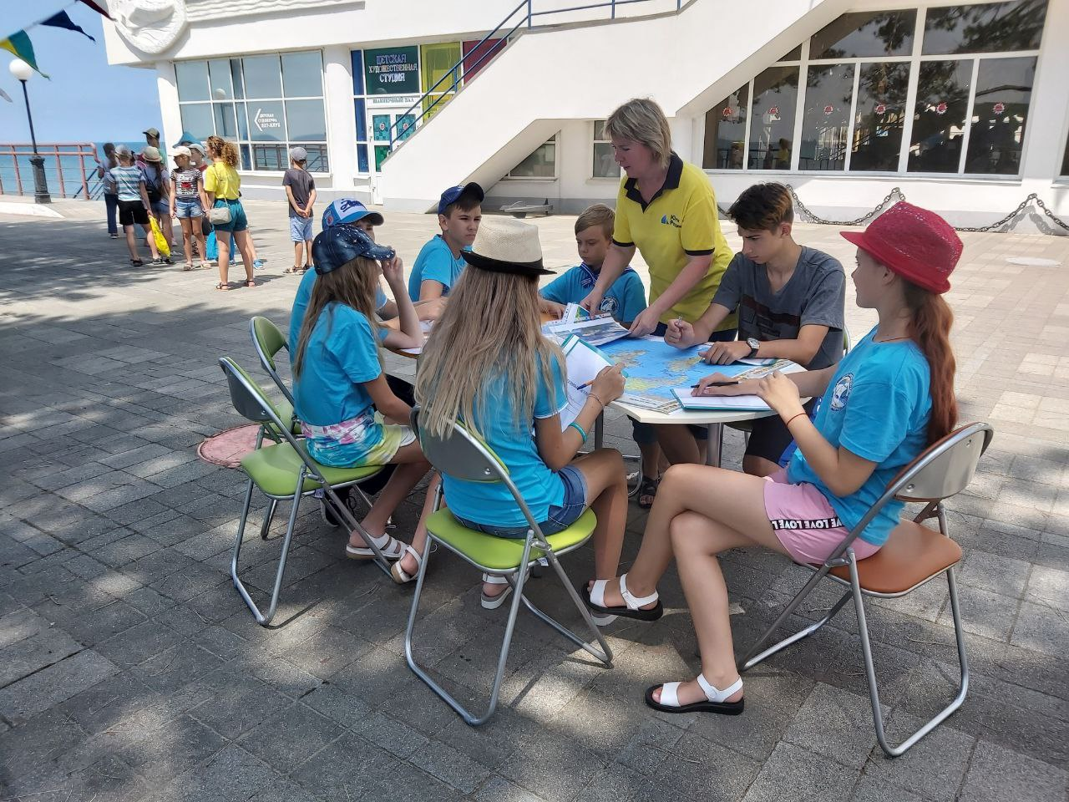

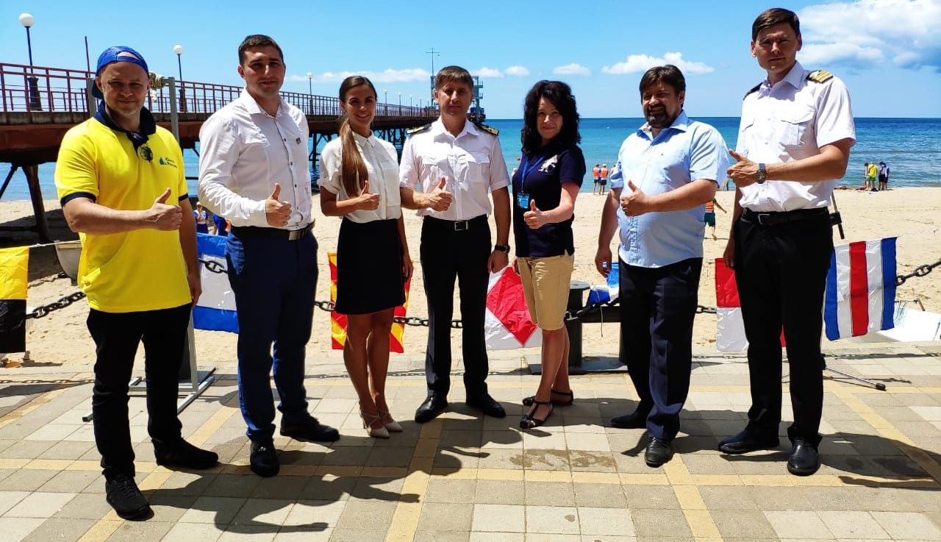
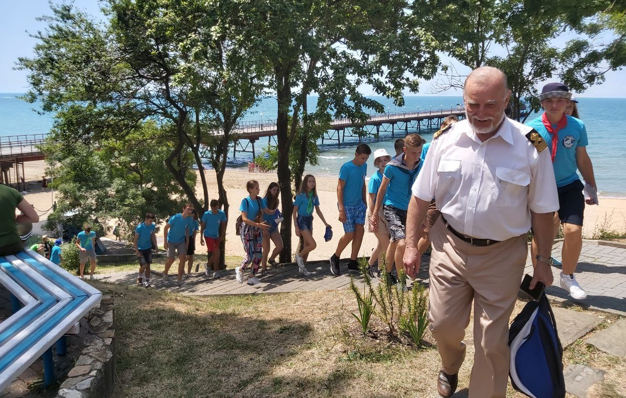
ФОРМЫ СОЦИАЛЬНОГО ПАРТНЁРСТВА.
ПРОФОРИЕНТАЦИОННЫЕ ПРОФИЛЬНЫЕ СМЕНЫ. ВДЦ «ОРЛЁНОК», МДЦ «АРТЕК»
Источник: ВШЭ по данным Росстата

Slide 7
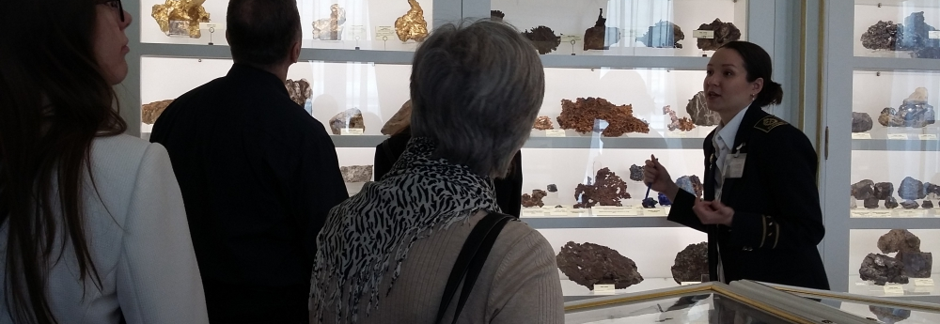
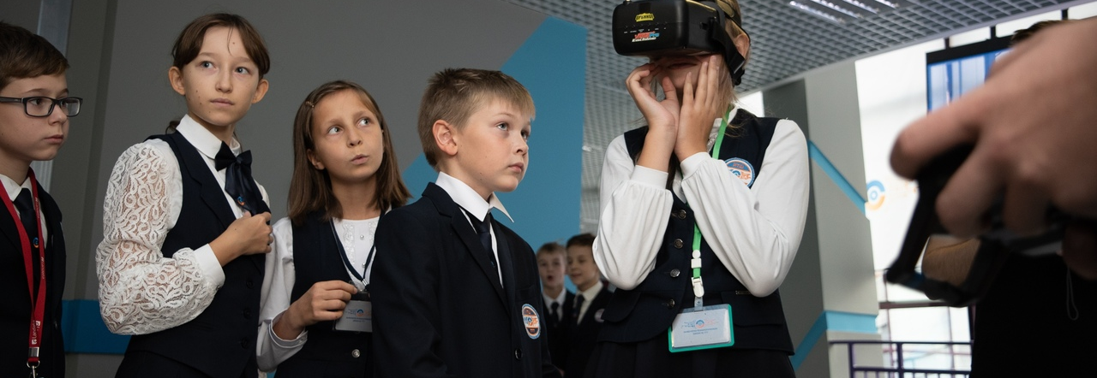
VI МЕЖМУЗЕЙНО-ВУЗОВСКИЙ ФЕСТИВАЛЬ «В МУЗЕЙ – СЕГОДНЯ, В НАУКУ – ЗАВТРА!» https://музейвнауку.рф/
с 24 марта по 2 апреля 2023 года
50 музеев 100 школ 5800 гостей в 2022 году
Музеи, лаборатории и кафедры подготовили для старшеклассников программы о разных направлениях современной науки и об уникальных научных коллекциях
Школьники смогут принять участие в мастер-классах, посетить экскурсии и лекции о современных достижениях в науке.
Экскурсии «Санкт-Петербург – морская столица России» в Музее-макете «Петровская Акватория»

Slide 8
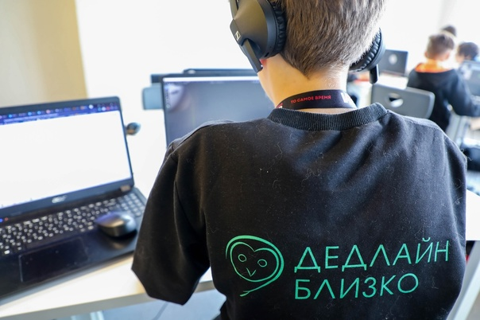


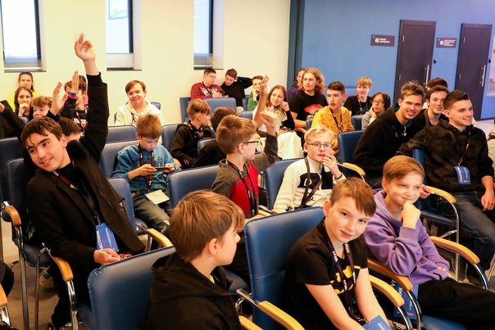
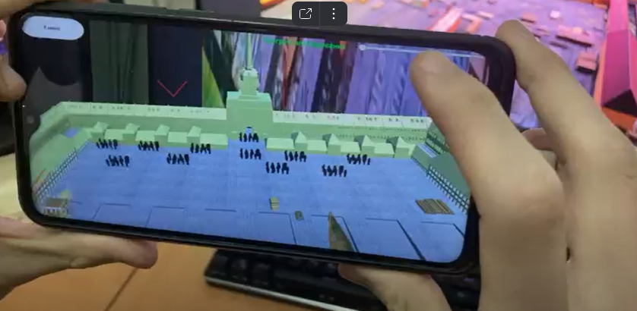
ФОРМЫ СОЦИАЛЬНОГО ПАРТНЁРСТВА
МЕЖРЕГИОНАЛЬНЫЙ ХАКАТОН «VR/AR CRIMEA – 2023»
более
100 участников
13 городов
4 трека

Slide 9
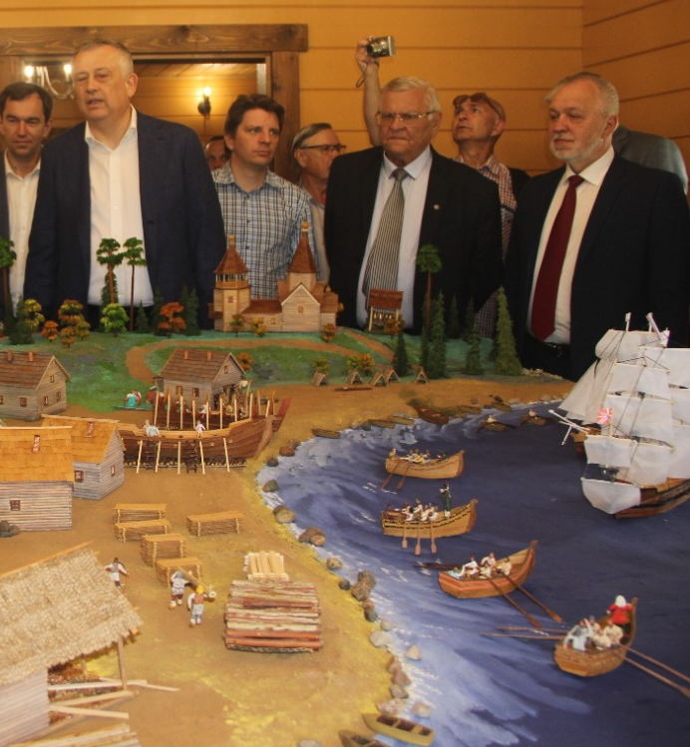
БЛАГОДАРЮ ЗА ВНИМАНИЕ!
Масленникова Ольга Александровна
info@peteraqua.ru +7-921-933-41-52

